Slide 1

Управление проектами исследования и разработки
Лекция #3
Планирование и составление расписания

Slide 2
Курс: управление проектами исследования и разработки
Зарегистрироваться http://goo.gl/forms/S2Ha34qyg6
Вводная лекция: проект в организации, проекты RnD
Инициализация проекта
__

Slide 3
В прошлый раз: инициализация
XX%
Этапы проекта
  Место проекта в организации
  Инициализация проекта
  Начало планирования
Процедура – как метод описания деятельности по управлению проектом
Артефакты проекта
  Запрос
  Устав
Роль менеджера проекта
Хотим составить расписание проекта

Slide 4
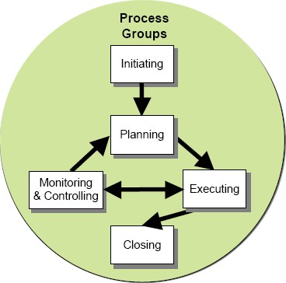
План на сегодня
Планирование проекта
  Начало работы над расписанием проекта
  Анализ целей
  Декомпозиция целей на задачи
  Свойства «задачи»
    Параметры
http://en.wikipedia.org/wiki/Project_management
Notes:
Ключевой «рабочий инструмент» менеджера
Инструменты
СДР, Гантт, сетевые графики
Бэклог, план по итерациям, диаграмма сгорания и доска проектов

Slide 5
Продолжим с планированием проекта
Устав Проекта
???
ЗАПРОС
Что уже зафиксировано?
Следующий шаг?

Slide 6
Декомпозиция и структуризация
Проект описан на уровне бизнес-целей (ценностей, желаний заказчика)
Чтобы перейти к выполнению проекта нужно «разбить» глобальные цели на выполнимые элементы
  …
  …
Составить расписание
← Чего не хватает?

Slide 7
Поработаем с декомпозицией
Структура работ

Slide 8
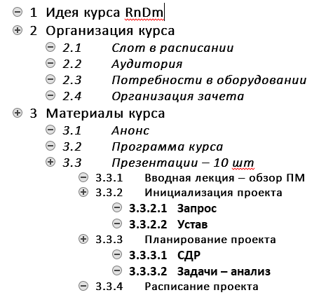
Структурная декомпозиция работ, СДР (WBS)
Принципы построения – «играем» по правилам организации
Правило 100% - в СДР есть всё что должно быть получено/сделано в проекте
Отсутствие дублирований и пересечений
Единообразие принципа декомпозиции
  Соответствие (сопоставимость) верхнеуровневых элементов шаблону
Уровень детальности (мин, макс)
  Минимальная задача – например рабочая неделя
  Максимальная – период отчетности
Группа работ – уровень детальности/общности?
  Результат – завершенный и оцениваемый артефакт
  Возможен аутсорсинг
  Может быть оценен
Схема кодирования – иерархия, УИД
  3 уровня детализации
  До 4-5 для критических элементов

Slide 9
Пример: Рекомендации по декомпозиции работы MSF
Затраты на каждую задачу должны быть реалистично оцениваемы.
Оценка времени исполнения каждой задачи не должна быть менее одного или более 40 дней
Каждая задача должна иметь однозначное описание как её самой, так и ожидаемого результата.
Задачи выделены правильно, если их выполнение может производиться без существенных пауз.
Ответственность за каждую задачу должна быть поручена одному работнику.
Каждая задача может предполагать дальнейшее разбиение на элементарные подзадачи.
За исключением двух верхних уровней, задачи должны формулироваться в повелительном наклонении (например, “Спроектировать схему базы данных” вместо “Схема базы данных”).
В WBS должно быть от трех до пяти уровней определения задач.
  Деятельность, сопряженная с большими рисками, должна детализироваться больше, чем деятельность, сопряженная с меньшими рисками.
По ходу работы над проектом WBS последовательно дорабатывается,
  но формирование производится на фазе планирования.
http://vernikov.ru/informacionnye-tehnologii/item/288-disciplina-upravlenija-proektami-msf.html
https://msdn.microsoft.com/en-us/library/hh765979.aspx

Slide 10
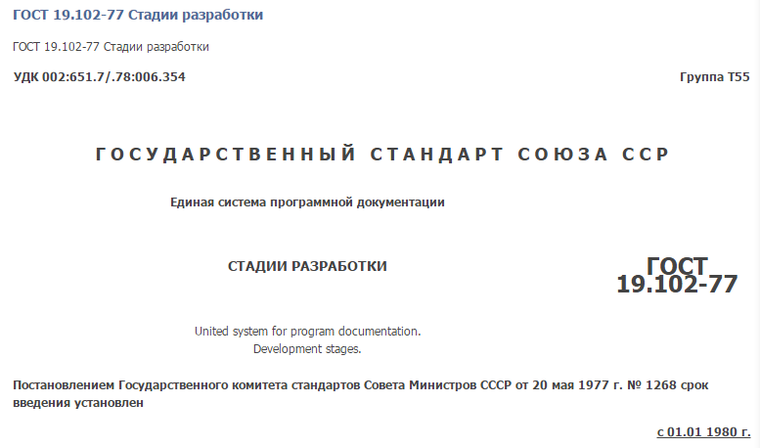

Пример: ГОСТ 19.102-77
Стадии разработки | Этапы работ | Содержание работ
1. Техническое задание | Обоснование необходимости разработки программы | Постановка задачи Сбор исходных материалов Выбор и обоснование критериев эффективности и качества разрабатываемой программы. Обоснование необходимости проведения научно-исследовательских работ.
 | Научно-исследовательские работы | Определение структуры входных и выходных данных. Предварительный выбор методов решения задач. Обоснование целесообразности применения ранее разработанных программ. Определение требований к техническим средствам. Обоснование принципиальной возможности решения поставленной задачи
 | Разработка и утверждение технического задания | Определение требований к программе. Разработка технико-экономического обоснования разработки программы. Определение стадий, этапов и сроков разработки программы и документации на неё. Выбор языков программирования. Определение необходимости проведения научно-исследовательских работ на последующих стадиях. Согласование и утверждение технического задания.
2. Эскизный проект | Разработка эскизного проекта | Предварительная разработка структуры входных и выходных данных. Уточнение методов решения задачи. Разработка общего описания алгоритма решения задачи Разработка технико-экономического обоснования.
 | Утверждение эскизного проекта | Разработка пояснительной записки. Согласование и утверждение эскизного проекта.
3. Технический проект | Разработка технического проекта | Уточнение структуры входных и выходных данных. Разработка алгоритма решения задачи. Определение формы представления входных и выходных данных. Определение семантики и синтаксиса языка. Разработка структуры программы. Окончательное определение конфигурации технических средств.
 | Утверждение технического проекта | Разработка плана мероприятий по разработке и внедрению программ. Разработка пояснительной записки. Согласование и утверждение технического проекта.
4. Рабочий проект | Разработка программы | Программирование и отладка программы.
 | Разработка программной документации | Разработка программных документов в соответствии с требованиями ГОСТ 19.101-77.
 | Испытания программы | Разработка, согласование и утверждение порядка и методики испытаний. Проведение предварительных государственных, межведомственных, приёмо-сдаточных и других видов испытаний. Корректировка программы и программной документации по результатам испытаний.
5. Внедрение | Подготовка и передача программы. | Подготовка и передача программы и программной документации для сопровождения и (или) изготовления. Оформление и утверждение акта о передаче программы на сопровождение и (или) изготовление. Передача программы в фонд алгоритмов и программ.
1. Техническое задание
2. Эскизный проект
3. Технический проект
4. Рабочий проект
5. Внедрение
http://www.rugost.com/index.php?option=com_content&view=article&id=49:19102-77&catid=19&Itemid=50

Slide 11
Подходы к декомпозициям в разных методиках
Альтернативы планирования проектов
  Последовательный
  Итеративный
    Инкрементальный
    Эволюционный
По «точке зрения»
  «Сверху вниз»
  Перечисление и обобщение
По фиксируемому объекту
  Результат (поставка)
  Тип работ
  Время работ
СДР

Slide 12
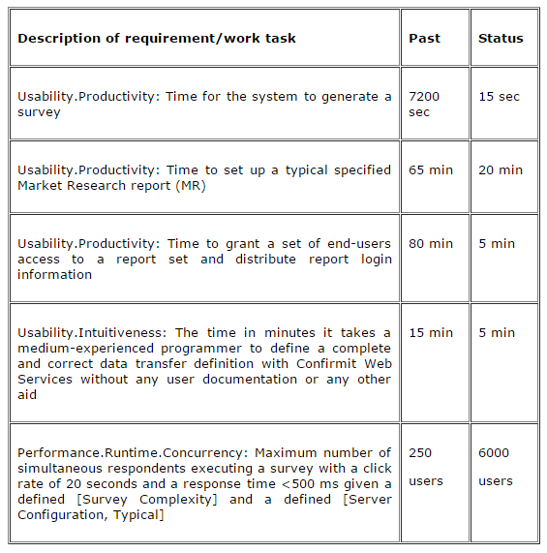
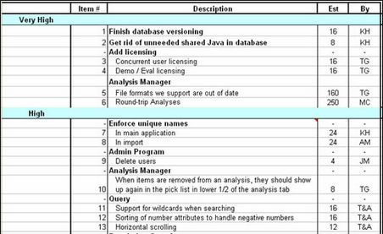
Другие варианты структуризации задач?
Перечисление
  «Фичи», сценарии, объекты
Эволюция требований [x]
  Матрица требований

Slide 13
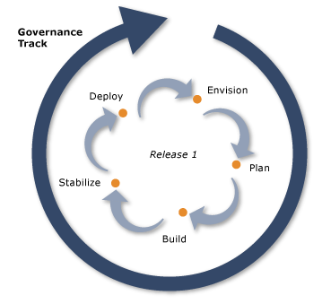
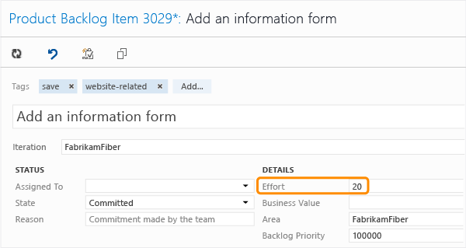
Пример: Microsoft Solutions Framework (MSF)
Итеративная адаптивная модель (SCRUM)
  Командное участие
  Менеджер продукта (владелец продукта)
  Активная роль стейкхолдера
Поддерживается инструментально
  MS VS, TFS
Контрольные точки
  Синхронизация раб. Элементов
  Прозрачность для внешних наблюдателей
  Возможность коррекции
  Ревью целей и ожидаемых результатов
  Точка одобрения для движения вперёд

Slide 14

Кстати: План проекта как модель: основные свойства
  Целенаправленность
  Целостность
  Замкнутость
  Конечность
  Полнота
  Упрощенность
  Приблизительность
  Адекватность
  Информативность
  Сохранение информации
  Устойчивость модели
  Адаптивность
  Управляемость (имитационность)
  Эволюционируемость
  Наглядность и технологичность для исследования
Notes:
целенаправленность - модель всегда отображает некоторую систему, т.е. имеет цель;
Целостность, замкнутость - модель реализует некоторую систему, учитывает и отображает замкнутую систему необходимых основных гипотез, связей и отношений;
конечность - модель отображает оригинал лишь в конечном числе его отношений, ресурсы моделирования конечны;
полнота - в модели должны быть учтены все основные связи и отношения, необходимые для обеспечения цели моделирования;
упрощенность - модель отображает только существенные стороны объекта, должна быть проста для исследования или воспроизведения;
приблизительность - действительность отображается моделью с упрощениями, не точно;
адекватность - модель должна успешно описывать моделируемую систему;
информативность - модель должна содержать достаточную информацию о системе (в рамках гипотез, принятых при построении модели) и должна давать возможность получить новую информацию;
сохранение информации, содержавшейся в оригинале (с точностью рассматриваемых при построении модели гипотез);
устойчивость модели - способность сохранять адекватность на всем допустимом диапазоне входных значений а также при внесении изменений в конфигурацию системы.
адаптивность - модель может быть приспособлена к различным входным параметрам, воздействиям окружения;
управляемость (имитационность) - модель должна иметь хотя бы один параметр, изменениями которого можно имитировать поведение моделируемой системы в различных условиях;
эволюционируемость – возможность развития моделей (предыдущего уровня).
наглядность, обозримость основных ее свойств и отношений, доступность и технологичность для исследования или воспроизведения;

Slide 15
Анализируем СДР/перечень задач
Что мы знаем о «задачах»?

Slide 16
Задача (работа, рабочий элемент)
Ключевые параметры задачи
  Название
  Уникальный идентификатор
    Номер СДР
    Объект.свойство.имя
  Трудоемкость
  Крайний срок
  Взаимосвязи (с другими задачами)
  Типы исполнителей, ресурсов
Параметры исполнения (расписания)
  Начало/Окончание, продолжительность
  Назначение исполнителя, доступность ресурсов
  Сдвиги связанные с выравниванием ресурсов и сжатием сроков
Протестировать
Исправить
XX%
Протестировать
XX%
Исправить

Slide 17
Анализ задач
Цель – информация для агрегации на уровне проекта в целом, выявление противоречий и пробелов
Принципы
Фиксация известной информации
  Не вписывать необоснованных ограничений и взаимосвязей
  Погрешность допускается
Итеративность – изменение СДР
Полностью «заполнить» поля
Параметры исполнения до утверждения СДР с оценкой трудоемкости
Ключевая сложность оценки R&D задач – оценка трудоемкости
Большинство задач содержат исследовательские и технологические риски
Сложные взаимосвязи (блокировки)
Проблема сопоставления новой задачи с предыдущим опытом
  Параметры задач?
Задач много, планировать дорого
  Ещё дороже – поддерживать и отслеживать план

Slide 18
Оценка трудоемкости задач
Экспертные
  Менеджер-эксперт
  Технический эксперт: Ведущий исполнитель/тим-лид
  Соответствие ограничениям – как метод оценки задач
Статистические – для групповых задач
  Опыт выполнения подобных задач коллективом/организацией
Командные методы – привлечение исполнителей

Slide 19
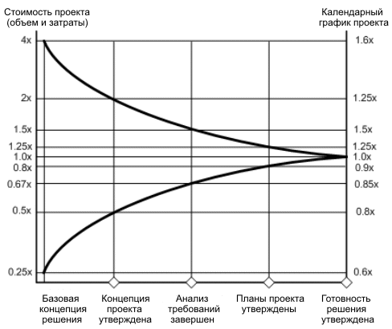
«Грешновато» для СДР
1. Путать проектные цели и оценки
2. Говорить «Да» тогда, когда вы, на самом деле, подразумеваете «Нет»
3. Давать обещания на ранней стадии Конуса неопределённости
4. Предполагать, что недооценка оказывает нейтральное влияние на результаты проекта
5. Фокусироваться на методах оценки в то время, когда вы реально нуждаетесь в ИСКУССТВЕ оценки трудоёмкости разработки ПО
6. Делать оценки в «Зоне невероятности»
7. Переоценивать выгоду от новых методов и технологий
8. Использовать только один метод оценки трудоёмкости
9. Пренебрегать специализированным ПО для оценки трудоёмкости
10. Давать поспешные оценки
Стив МакКоннелл
http://megamozg.ru/post/1086/

Slide 20
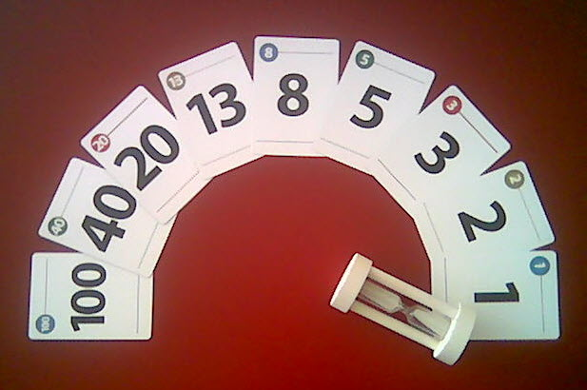
Техника: Покерное планирование, T-Shirt
Оценка трудоемкости в команде
Выявить отклонения оценок и обсудить
  Большой разброс = нет согласованности о сути задачи
Вычислить среднее арифметическое

Slide 21
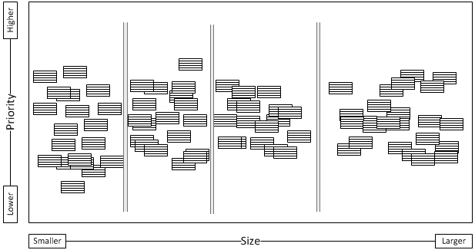
Техника: Wall Estimation (MSF/SCRUM)
Обсуждение
  Приоритетов
  Сложности/Размера
Выделение
  Высоко критичных и «простых» задач
  Сложных и опциональных
  …

Slide 22
Дальше: от структуры к расписанию
В СЛЕДУЮЩИЙ РАЗ
Работа с ограничениями
  Назначение ресурсов
  Привязка к календарю/итерации
Учёт рисков в расписании проекта
Сведение расписания
  Взаимосвязи задач
  Балансировка ресурсов
  Критический путь
  Принципы составления расписания
Согласование базового плана
Notes:
Привязка к ограничениям
Назначение ресурсов
Привязка к календарю/итерации
Сведение расписания
Оценка трудоемкости задач
Упорядочивание задач, балансировка, критический путь
Принципы составления расписания
Итеративное уточнение
Почему последовательно – всегда лучше
Если есть возможность
Оптимизации после
Об адекватной детальности планирования и крайностях (стоимость изменений)
Правдоподобность и реалистичность плана
Согласование базового плана

Slide 23
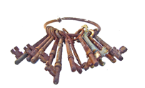
Основное за сегодня
Ключевое
Декомпозиция как инструмент построения плана работ
  СДР
    Принципы построения СДР
  Альтернативы
Анализ задач проекта
  Оценка трудоемкости
  Техники оценки трудоемкости
СДР

